Slide 1
لعبة طرزان

Slide 2
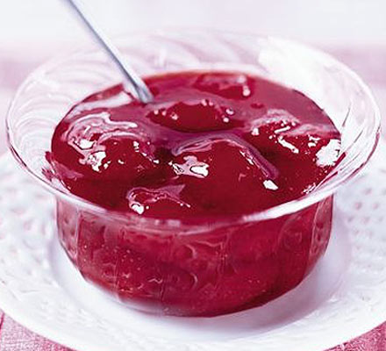
1- حفظ مربى الفواكه داخل محلول سكر مركز لزمن طويل دون ان يتعفن . السبب الاساسي الذي يمنع فعالية بكتيريا التعفن في المربى هو :
- حفظ مربى الفواكه داخل محلول سكر مركز لزمن طويل دون ان يتعفن . السبب الاساسي الذي يمنع فعالية بكتيريا التعفن في المربى هو
ا- نقص بالمواد الغذائيه
ب- خسارة ماء بواسطة خلايا البكتيريا
ج- نقص بالاوكسيجين لتنفس خلايا البكتيريا
د- خسارة ماء بواسطة خلايا الفواكه
ا- نقص بالمواد الغذائيه
ب- خسارة ماء بواسطة خلايا البكتيريا
ج- نقص بالاوكسيجين لتنفس خلايا البكتيريا
د- خسارة ماء بواسطة خلايا الفواكه

Slide 3
اي من بين العمليات التاليه غير مرتبط ببذل طاقه :
ا- نقل ومضه عصبيه باتجاه التشابك العصبي
ب- بناء هرمون الثيروكسين
ج- انقباض عضله غير اراديه
د- انتشار كلوريد الصوديوم في بلازما الدم

Slide 4
مواد مدخره غير قابله للذوبان في الماء . افضلية ذالك هي :
ا- امكانية نقلها من مكان الادخار الى مكان الاستهلاك بسرعه .
ب- لا توجد حاجه لبذل جهد في تحويلها الى ماده مذابه
ج- يمكن خزن مواد الادخار دون تغيير تركيز المذابات في المائن الحي
د- تسخن الجسم الجسم وتؤدي الى توفير الطاقه

Slide 5
خلايا الدم الحمراء التي تدخل الى محلول 0.9% NaCl( محلول فسيولوجي ):
ا- اقل من 0.9 %
ب- اعلى من 0.9%
ج- بالضبط 0.9%
د- لا توجد معطيات

Slide 6
الجدول التالي يبين تركيز ايونات مختلفه في خلية الاميبا وفي الوسط الغذائي بوحدات ايون /ملل محلول :
الجدول التالي يبين تركيز ايونات مختلفه في خلية الاميبا وفي الوسط الغذائي بوحدات ايون /ملل محلول :
HCO- | Cl- | K+ | Na+
119 | 3 | 0.9% | 1 | في الاميبا
9 | 41 | 16 | 21 | في الوسط

Slide 7
من المعطيات نستنتج :
خلية الاميا قد ماتت
يتميز غشاء خليه الاميبا بالنفلذيه الاختياريه
لخليه الاميبا القدره على الابتلاع
جميع الايونات تدخل لخلية

Slide 8
خلايا الدم حمراء ادخلت لى محلول تركيز الاملاح فيه معلوم فانكمشت فورا يمكن الاستنتاج انه في هذا المحلول :
ا- تركيز الاملاح اقل من تركيز الاملاح في خلايا الدم
ب- تركيز الاملاح اعلى من تركيز الاملاح في خلايا الدم
ج- تركيز الاملاح مطابق لتركيزها في خلايا الدم
د- ينقص اوكسيجين

Slide 9
تركيز ايونات البوتاسيوم داخل طحلب هو 500 ميلي مولار وتركيزها في مياه البحر هو 10 ميلي مولار .تحفظ هذه الحاله نتيجة :
ا- الانتشار الذي يمكنه انتقال البوتاسيوم بعكس منحدر التراكيز
ب- التنافذ الذي يمكن انتقال البوتاسيوم بعكس منحدر لتراكيز
ج- مضخه صوديوم – بوتاسيوم التي تستهلك طاقه لعملها
د- قنوات مفتوحه تمكن انتقاتلا حرا لايونات صغيره

Slide 10
اتنهت المهمه

Slide 11
الانتقال الى السؤال التالي

Slide 12
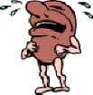
نأسف إجابة خاطئة
حاول مرة أخرى
نأسف إجابة خاطئة
حاول مرة أخرى

Slide 13
الانتقال الى السؤال التالي

Slide 14
الانتقال الى السؤال التالي

Slide 15
الانتقال الى السؤال التالي

Slide 16
الانتقال الى السؤال التالي

Slide 17
الانتقال الى السؤال التالي

Slide 18
الانتقال الى السؤال التالي

